Slide 1
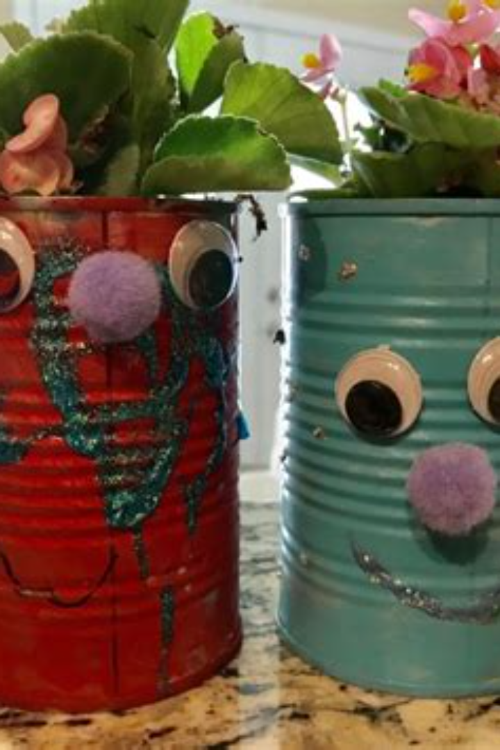
Апсайклінг у творчих проєктах
Апсайклінг - це процес перетворення непотрібних матеріалів у нові цінні предмети шляхом творчого підходу.
Дізнайтеся більше про застосування апсайклінгу в творчості та його переваги.
Підготувала
Вчитель технології
Колєсник Л.В

Slide 2


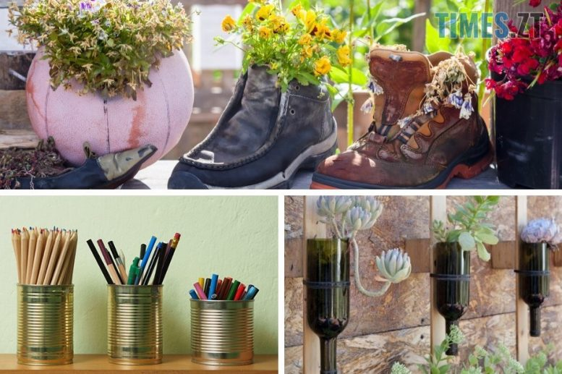
Що таке апсайклінг?
Апсайклінг - це процес перетворення непотрібу або відходів у нові предмети з вищою цінністю та функціональністю. Це не просто рециклінг, але творчий підхід до використання відходів для створення естетичних та практичних виробів.

Slide 3

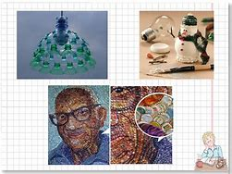
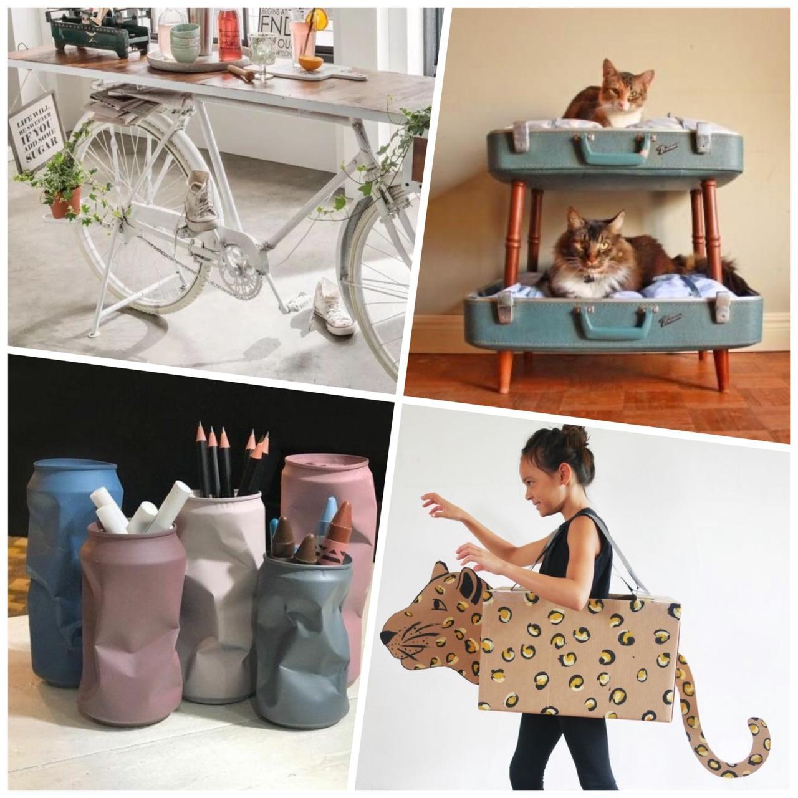
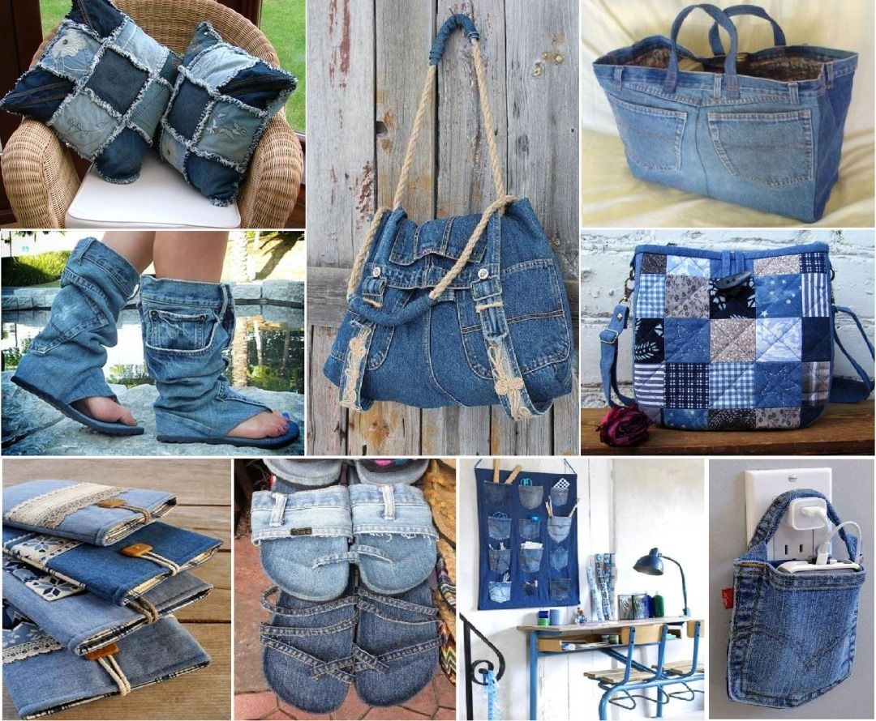
Застосування апсайклінгу в творчості
1
Мистецтво
2
Дизайн
3
Мода
Використовуйте відходи та непотрібні матеріали, щоб створити унікальні та оригінальні твори мистецтва.
Перетворюйте старі предмети на нові функціональні та стильні речі для інтер'єру та екстер'єру.
Створюйте модні аксесуари та одяг з використанням матеріалів, які інакше були б викинуті.

Slide 4
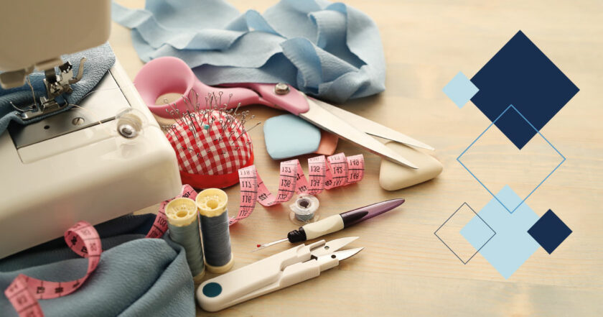
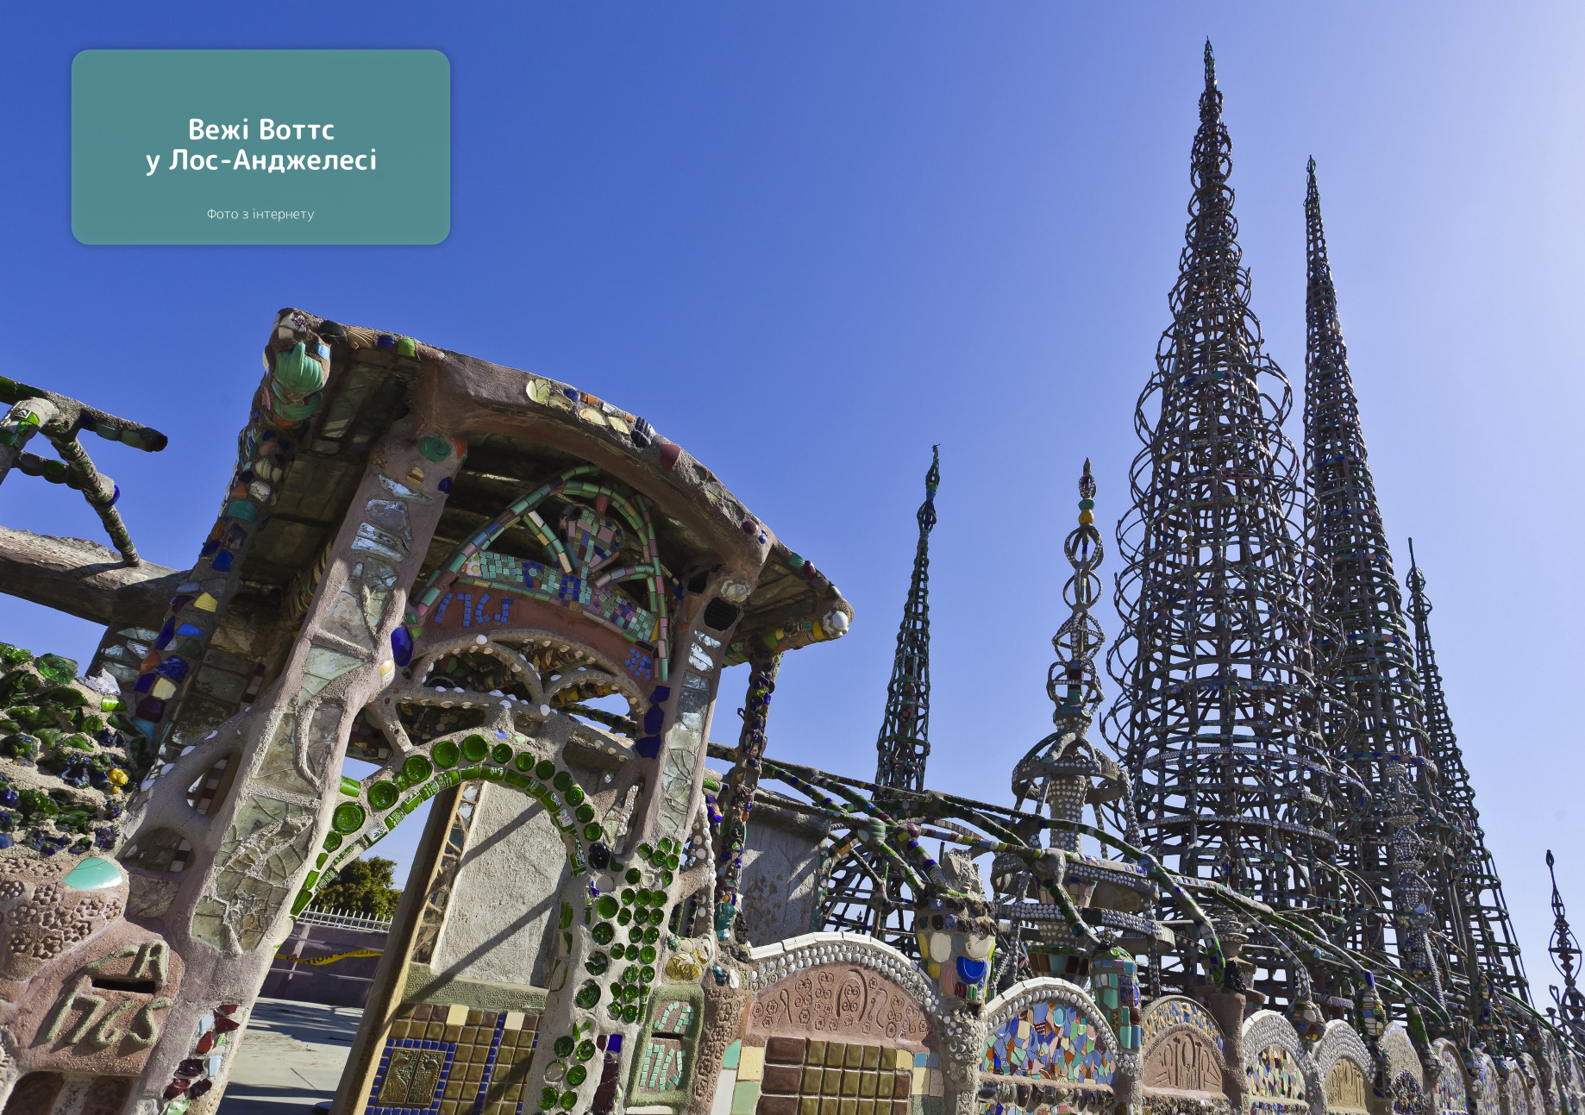

Техніки апсайклінгу
Редизайн
Комбінування
Розгортання
Перетворення старих речей шляхом зміни дизайну та функціональності.
Об'єднання різних матеріалів та елементів для створення нових виробів.
Використання частин або елементів старих предметів для створення нового виробу.

Slide 5
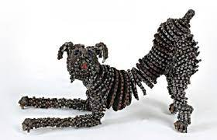
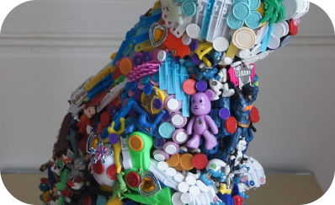
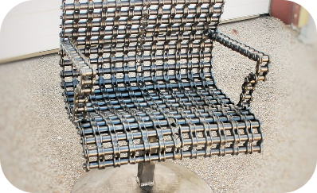
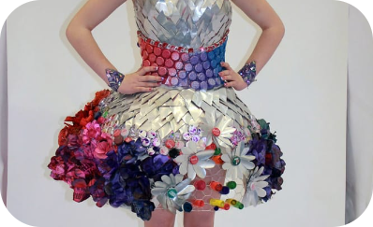
Приклади проєктів з використанням апсайклінгу
Скульптура зі старого металу
Меблі з перероблених матеріалів
Модні аксесуари зі старого одягу
Використання старих металевих предметів для створення вражаючих та унікальних скульптур.
Створення стильних та функціональних меблів з використанням перероблених матеріалів.
Створення унікальних аксесуарів та одягу з використанням старих речей та текстилю.

Slide 6

ЧОМУ ЦЕ КЛАСНО
Апсайклінг дає можливість по-новому подивитись на непотріб і мотлох, який точно є в більшості домівок. Цей процес не тільки дає причину влаштувати глобальне прибирання, а й придумати і створити щось нове та гарне з речей, яким місце на сміттєзвалищі.
Плюси: чистота і порядок, можливість заощадити сімейний бюджет (бо ж робитимете щось, що точно потрібне) і водночас отримати стильні елементи інтер’єру, побуту, гардеробу. Зрештою, просто цікаво провести разом час.

Slide 7
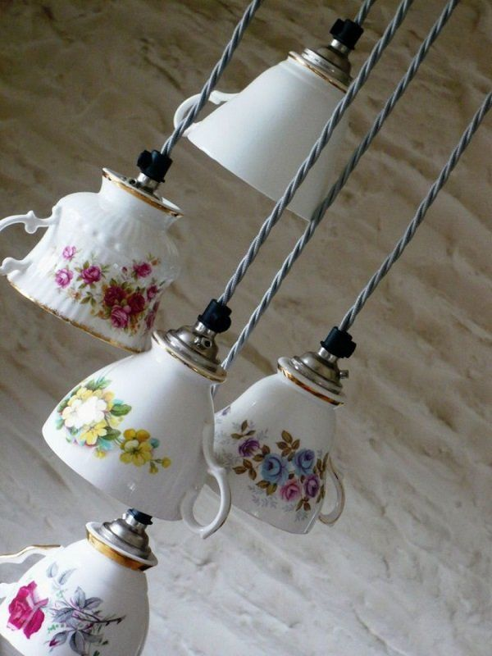
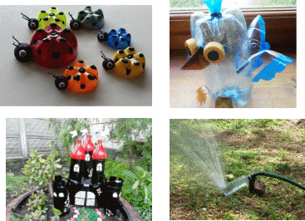
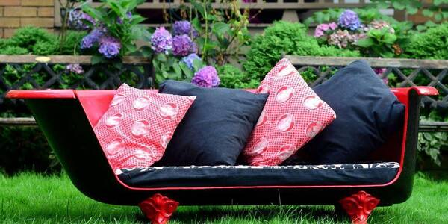
Маніфест «еко»
Варто зазначити, що апсайклінг – це не лише специфічний спосіб виробництва життєво необхідних товарів. Це також важливий голос у дискусії про відповідальність перед планетою та навколишнім середовищем. Глобальна зміна клімату впливає на наше життя, і однією з найбільших проблем сучасного світу є стрімке зростання кількості відходів. Забруднені океани, міста, ліси, забруднені ґрунт, вода та повітря – лише деякі приклади руйнівної діяльності промисловості та людей. Важливість апсайклінгу як своєрідного екологічного маніфесту ще більша, оскільки цінні речі з відходів можуть виробляти не лише компанії, а й кожен із нас у власному домі. Прекрасним прикладом того, що апсайклінг може прижитися в суспільстві, є Сполучені Штати, де дуже популярна філософія свідомого споживання та максимального управління відходами. Досить сказати, що кількість товарів, позначених як «перероблені» в магазинах США, зросла в 10 разів за останні 5 років. Такий високий попит на органічну продукцію, з одного боку, означає, що бренди розуміють важливість переробки, з іншого боку – що клієнти хочуть купувати продукцію з вторинної сировини.
-
Переваги використання апсайклінгу
Створити щось унікальне
Зберегти природні ресурси
Естетичне задоволення
Кожен проєкт має власну історію та особливий характер.
Використання відходів допомагає зменшити використання нових матеріалів
Створюйте прекрасні та цікаві предмети своїми руками.

Slide 8



МАНІФЕСТ «ЕКО»
Варто зазначити, що апсайклінг – це не лише специфічний спосіб виробництва життєво необхідних товарів. Це також важливий голос у дискусії про відповідальність перед планетою та навколишнім середовищем. Глобальна зміна клімату впливає на наше життя, і однією з найбільших проблем сучасного світу є стрімке зростання кількості відходів. Забруднені океани, міста, ліси, забруднені ґрунт, вода та повітря – лише деякі приклади руйнівної діяльності промисловості та людей. Важливість апсайклінгу як своєрідного екологічного маніфесту ще більша, оскільки цінні речі з відходів можуть виробляти не лише компанії, а й кожен із нас у власному домі. Прекрасним прикладом того, що апсайклінг може прижитися в суспільстві, є Сполучені Штати, де дуже популярна філософія свідомого споживання та максимального управління відходами. Досить сказати, що кількість товарів, позначених як «перероблені» в магазинах США, зросла в 10 разів за останні 5 років. Такий високий попит на органічну продукцію, з одного боку, означає, що бренди розуміють важливість переробки, з іншого боку – що клієнти хочуть купувати продукцію з вторинної сировини.

Slide 9

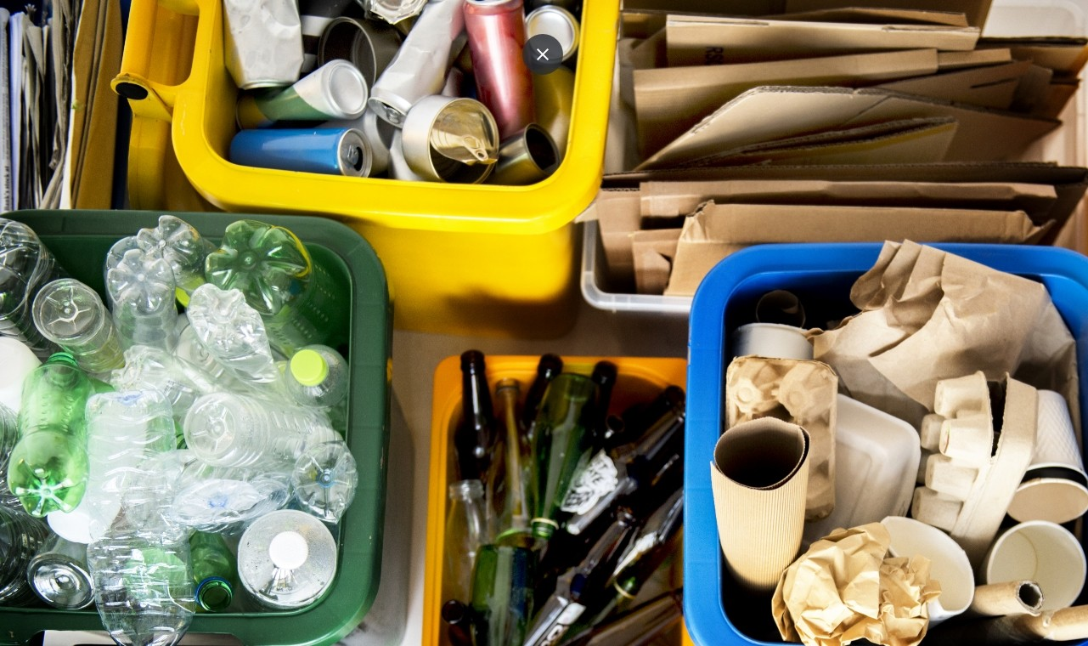
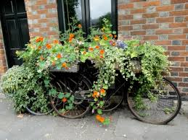
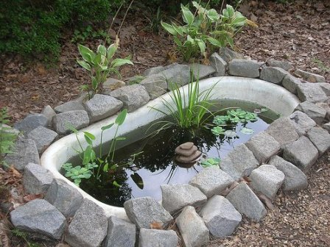
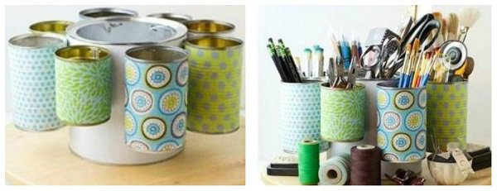
Виклики та складнощі при використанні апсайклінгу
Знаходження відходів та матеріалів, які можна перетворити;
Забезпечення якості та функціональності нових виробів;
Пошук інспірації та ідей для проєктів;
Вирішення технічних викликів та проблем в процесі виготовлення.

Slide 10
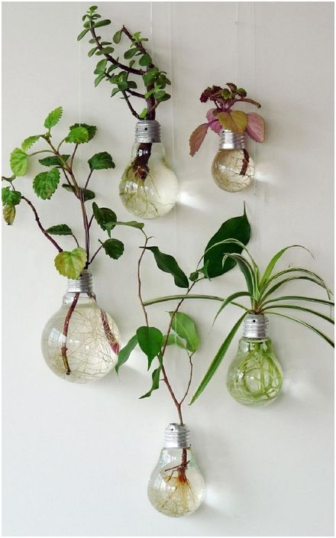
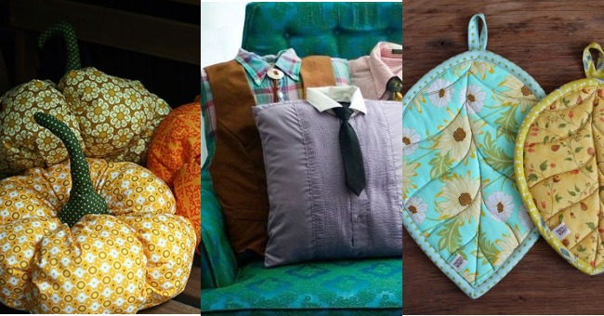
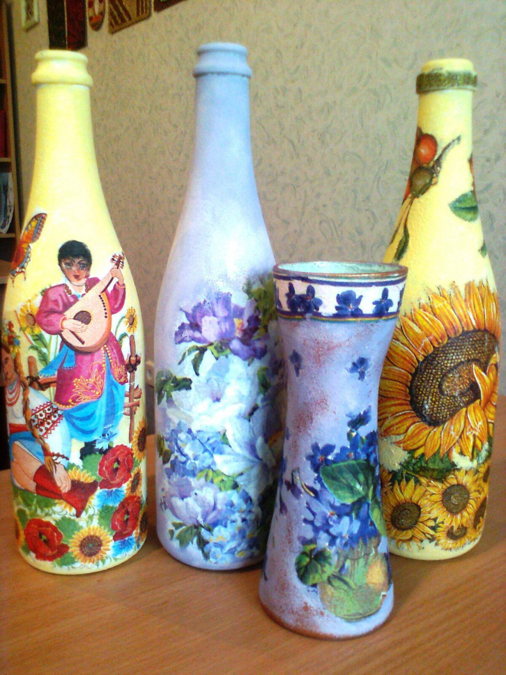

Підсумки та рекомендації
Апсайклінг - це чудовий спосіб сприяти створенню більш тривалої та творчої культури. Використовуйте можливості апсайклінгу для створення унікальних та естетичних проєктів, а головне для захисту природи та збереження ресурсів.

